Slide 1
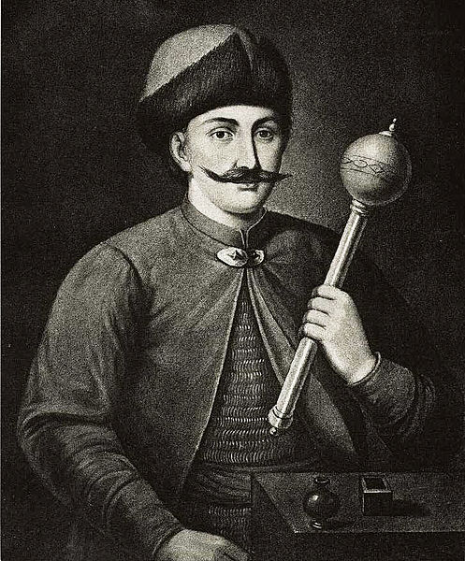
Іван Виговський
Гетьман Війська запорозького

Slide 2
Біографія. Молоді роки.
Батько майбутнього гетьмана Остап Виговський служив у київського митрополита Петра Могили — видатного церковного і культурного діяча України та Молдавії, джерела вказують, що О. Виговський мав у своїй власності містечко Гоголів на землях сучасної Київщини, де, можливо, й народився майбутній генеральний писар і гетьман.
Про молоді літа майбутнього гетьмана майже нічого невідомо. Він дістав добру освіту, ймовірно в Києво-Братському колегіумі, чудово володів крім рідної української мови ще й церковнослов'янською, польською, латинською, непогано знав російську мову, був вмілим каліграфом. Згідно із Самійлом Величком Виговський був «вивчений вільним наукам, славився за дотепного і вправного у писарських справах».
Свою військову кар'єру Виговський розпочав «товаришем» у кварцяному війську Речі Посполитої, з якого складався кістяк польської армії. В роки правління короля Владислава IV Виговський відзначився у боротьбі проти турецько-ногайсько-татарської агресії. В 1638 р. він став писарем при комісарові Речі Посполитої над Військом Запорозьким у 1638–1648 рр. Виговський був спочатку ротмістром кварцяного війська і в склад авангарду карателів, очолюваного Стефаном Потоцьким, брав участь у битві на Жовтих Водах. У вирішальний момент бою біля Княжих Байраків (16 травня 1648 р.) він бився хоробро, але потрапив у полон. Тричі він тікав, але невдало, й тоді його прикували до гармати. Бранця врятував Богдан Хмельницький, котрий викупив його в хана Іслам-Гірея III за коня. Тоді Виговський дав гетьману присягу вірно йому служити і додержав її.

Slide 3
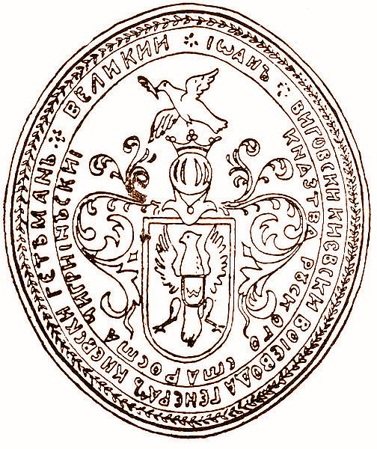
Військовий писар
Виговський став спочатку особистим писарем гетьмана та ймовірно, супроводжував Хмельницького у переможному поході 1648 р. під час облоги Львова, Хмельницький послав Виговського до трансільванського князя Д'єрдя Ракоці, про що згадував сам гетьман у своєму листі від 27.11.1648 р. Завдання цієї місії полягало в укладенні союзу. Це було перше українське посольство до Трансільванії, й у подальшому справа таки дійде до союзу з нею. Будучи спочатку особистим писарем гетьмана, Виговський швидко здобуває авторитет і робить блискучу кар'єру.
За короткий час Виговський створив потужну та високоефективну Генеральну канцелярію. Сюди надходила військово-політична інформація з усіх кінців України і зарубіжних держав, тут приймалися та звідси відправлялися численні посольства, ухвалювалися важливі рішення, котрі поруч з військовими перемогами визначали долю України. Щоб створити таку потужну державну машину й керувати нею, потрібен був величезний талант адміністратора та політика.

Slide 4
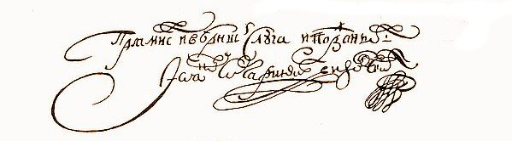
Існують підстави вважати, що саме Виговський відіграв одну з провідних ролей у формуванні розвідки України. Ще на початку 1649 р. полковник Максим Нестеренко послав до Польщі з Переяслава 2000 розвідників. Проте пізніше керування цими справами переходить до Виговського.
Після кампаній 1648–1649 рр. Виговський брав участь у поході 1650 р., котрий завершився взяттям столиці Молдавського князівства — Ясс. За умовами капітуляції господар Василь Лупул мав віддати свою доньку Розанду заміж за старшого сина гетьмана — Тимофія. Відзначимо, що цей шлюб було взято в 1652 р., і весільний ескорт до Молдавії очолював саме Виговський. 1651 р. він брав участь у Берестецькій битві, причому саме його з Хмельницьким насильно забрав з поля бою хан. Вирвавшись з неволі, Виговський вжив енергійних заходів для мобілізації додаткових військ, громив під Паволоччю орду, яка поверталася до Криму, обтяжена ясиром. Рішучі дії Виговського змусили ординців прискорити відновлення союзу з Україною. Він відіграв важливу роль також в організації оборони Білої Церкви, та укладенні нового мирного договору (28.11.1651 р.), що правда, тяжчого в порівнянні із Зборівським.

Slide 5
Гетьманство Виговського
В атмосфері гострих суперечностей та посилення московського тиску Івана Виговського було обрано гетьманом України. В особі Виговського Українська держава мала досвідченого політика, вмілого адміністратора та дипломата, хороброго й талановитого воєначальника. І все ж він поступався Богдану Хмельницькому, хоча вмів гнучко проводити центристську лінію, особливо у гострих соціальних питаннях. Щоправда, і перехід булави до Виговського припав на складний час, коли міжнародне та внутрішнє становище України погіршувалося буквально на очах.
В 1658 р. гетьман зіткнувся з потужною опозицією, яка всіляко підтримувалася Москвою. Спочатку йому вдалося розгромити опозиціонерів, на чолі яких стояли полтавський полковник Мартин Пушкар і кошовий отаман Яків Барабаш. Побачивши крах першої опозиції, Москва все нахабніше втручається у внутрішні справи Української держави.Це призводить до російсько-української війни 1658–1659 рр., яка переплелася з громадянською війною в Україні. У такій ситуації Виговський круто міняє політику. Оскільки пакт 1654 р. вже перестав фактично діяти, бо сама Москва його грубо порушила ще в 1656 р., гетьман уклав з Річчю Посполитою відому Гадяцьку угоду 1658 р. На її підставі Україна (під назвою Велике князівство Руське) мала входити до Речі Посполитої як рівноправний член конфедерації з Короною Польською та Великим князівством Литовським.
Протидіючи викликаному союзом наступові Москви на Україну, Виговський завдав нищівної поразки стотисячній царській армії під проводом Трубецького 9 липня 1659 р. у битві під Конотопом. Втрати Трубецького становили близько 40 тис. чол. російського війська, було захоплено в полон близько 15 тис.
Однак Гадяцький договір швидко призвів до народного повстання проти Виговського. Союз із державою, довготривале панування якої в Україні було кілька років тому повалено, вважався народом неможливим. Та й сама Польща не мала наміру дотримуватися угоди, хоча Гадяцький договір був ратифікований сеймом Речі Посполитої. Ця битва не призвела до перемоги у війні, а в Україні піднялася нова хвиля виступів опозиції, яка зробила своїм лідером молодшого сина Богдана Хмельницького — Юрія. Хоча останній був ще зовсім молодим, але за його спиною стояли досвідчені полковники Іван Богун, Іван Сірко, Яким Сомко й ін. Війни на два фронти, та ще громадянської, Виговський не витримав і, не бажаючи подальшого кровопролиття, після однієї з Чорних рад, що відбулася 11 вересня 1659 р. в містечку Германівка, склав булаву. На його місце обрали Юрія Хмельницького, котрий під тиском Москви підписав Переяславський договір 27(17).10.1659 р., що перетворював Україну в автономну одиницю у складі Московського царства, причому ця автономія постійно скорочувалася.

Slide 6
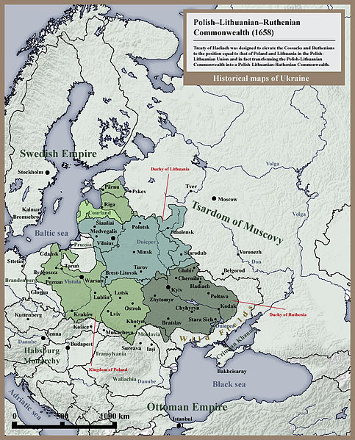
Польсько-литовсько-руська держава 1658 р.

Slide 7
Київський воєвода
Колишній гетьман переїхав на Волинь, що перебувала тоді під контролем короля, й дістав з волі останнього Барське староство, був сенатором Речі Посполитої та Київським воєводою. Він осів у Барі на Поділлі, куди згодом вирвалася з Чигирина також дружина з малолітнім сином Остапом. Виговський побував у Львові, вступив до Львівського православного братства, не полишив і політику.
В цей час починається Руїна: Гетьманщина розколюється на дві частини — Правобережну та Лівобережну. Ю. Хмельницький змушений був піти у відставку, а новим гетьманом (уже тільки Правобережної України) став Павло Тетеря. Останній у цей період виступає як активний прихильник Речі Посполитої, причому дуже вороже настроєний проти Виговського. Коли Ян II Казимир вдерся до Сіверської України в 1664 р., то зустрів масовий опір українців, котрі добре пам'ятали польське гноблення до 1648 р. Похід зазнав поразки, причому агресивні дії Польщі викликали протест і опір навіть правобережних козаків та їхніх вождів. Саме через це було розстріляно полковника Івана Богуна. На Правобережжі розгорталося могутнє антипольське повстання, котре було спрямоване й проти гетьмана Тетері. У відповідь той разом із своїм кумом Себастіаном Маховським та деякими іншими польськими воєначальниками (Стефан Чарнецький й ін.) жорстоко придушував народні виступи.
Коли було схоплено вождя повстання на Правобережжі Дмитра Сулимку, то деякі сліди привели до Виговського, який симпатизував повстанцям і навіть був «мотором всіх нинішніх бунтів». Тому його було заарештовано й позбавлено всіх прав та привілеїв, котрі він мав у зв'язку з сенаторським титулом. Без всякого суду і слідства, навіть без королівського відома, колишнього гетьмана було засуджено до розстрілу.
Коли 16 березня 1664 року за ним прийшли, щоб повести на розстріл, він читав акафіст Пресвятій Богородиці. Вирок було виконано в селищі Рокитному, що на Київщині. Колишнього гетьмана та його дружину поховали, як свідчить Чернігівський літопис, у Великому Скиті, але є певні сумніви в достовірності цих свідчень пам'ятки. Доля нащадків Виговського фактично невідома. Але у Речі Посполитій другої половини XVII–XVIII столітті діяли численні Виговські, деякі з яких могли бути нащадками його сина Остапа.

Slide 8
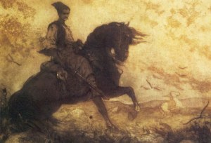
Спасибо за внимание!

